Slide 1
Equipos de Vapor
TUMI

Slide 2
Evaluaciones y Asistencias
3 Evaluaciones
Evaluaciones se promocionan con una nota mayor a 8 (ocho)
1 recuperatorio a fin de cursado.
TP, se realizarán en cursado
2 Escritas
1 oral (Ultima)
Final

Slide 3
Introducción
1. La termodinámica puede ser definida como la ciencia de la energía. El nombre termodinámica viene de las palabras griegas (calor) y (fuerza).
La Termodinámica estudia el intercambio de energía en sus diversas formas

Slide 4
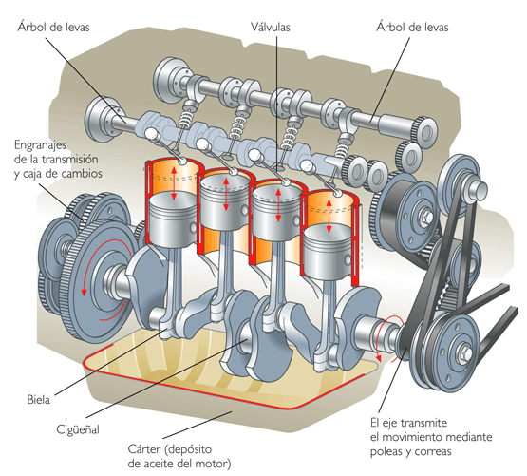
Intervención con los equipos o máquinas

Slide 5
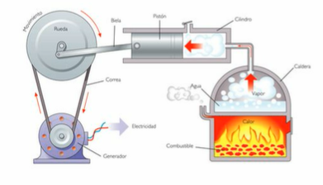
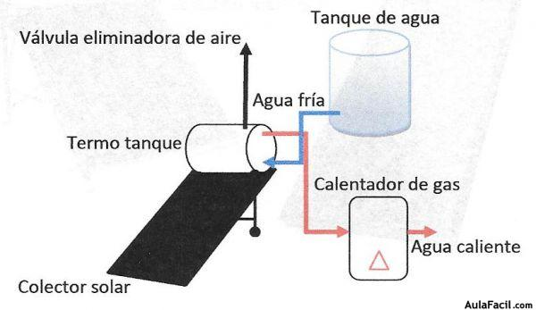
Intervención con los equipos o máquinas
La Termodinámica estudia el intercambio de energía en sus diversas formas:

Slide 6
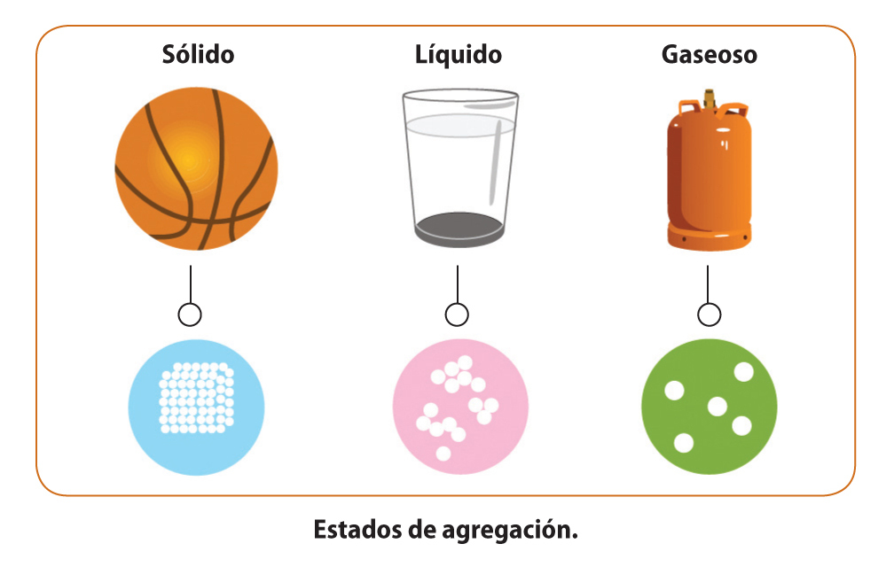
Relaciones Energía y propiedades de la materia

Slide 7
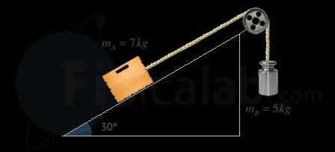
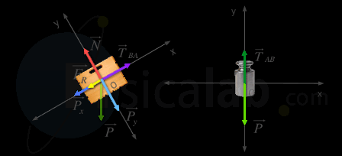
Física: movimiento de un cuerpo

Slide 8
Sistema Termodinámico
Identificar el objeto de análisis
Una ves definido, se identifican relaciones relevantes con otros sistemas
Se aplican una o mas leyes físicas o relaciones

Slide 9
Medio ambiente
Todo lo que no pertenece al sistema termodinámico definido

Slide 10
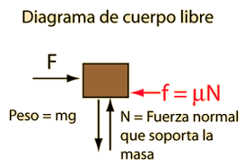
Sistema Termodinámico
Simple

Slide 11
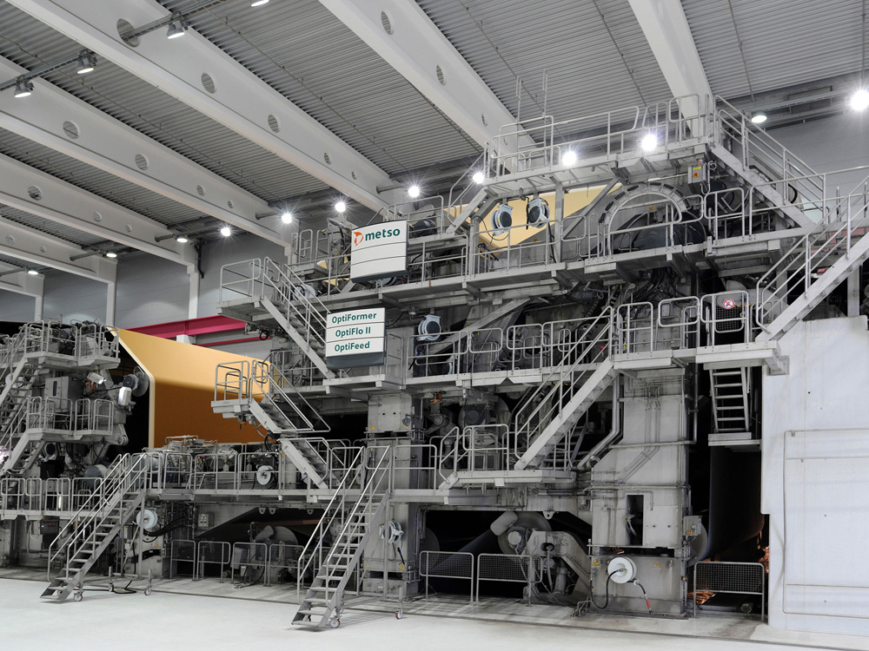
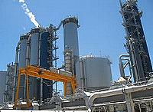
Sistema Termodinámico
Complejo

Slide 12
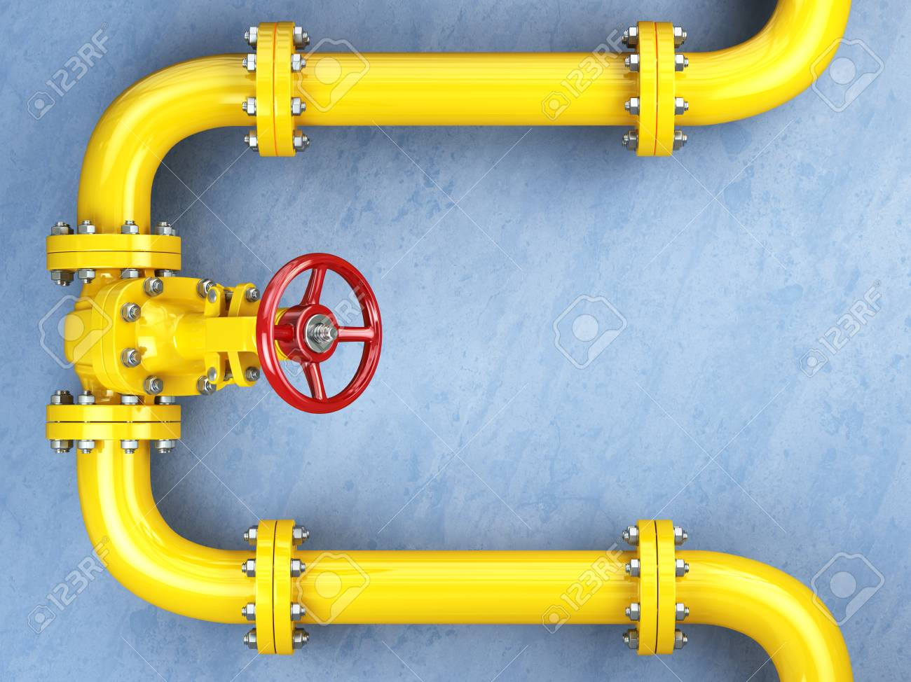
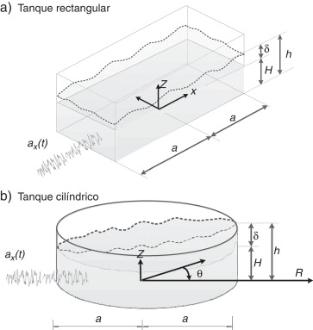
Objeto de estudio

Slide 13
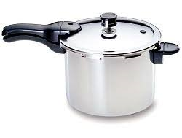
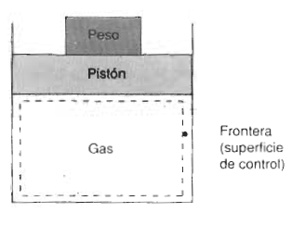
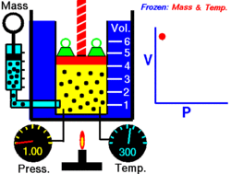
Sistemas Cerrados//Masa de control
No entra ni sale masa del sistema en el proceso de estudio.

Slide 14
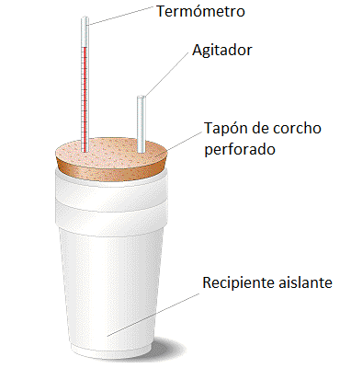
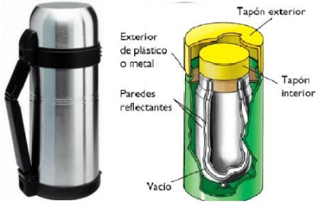
Sistemas Aislado
No intercambian ni masa ni energía

Slide 15
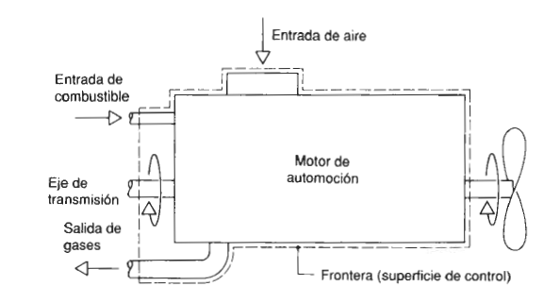
Sistemas Abiertos
Permite intercambio de materia y energía.

Slide 16
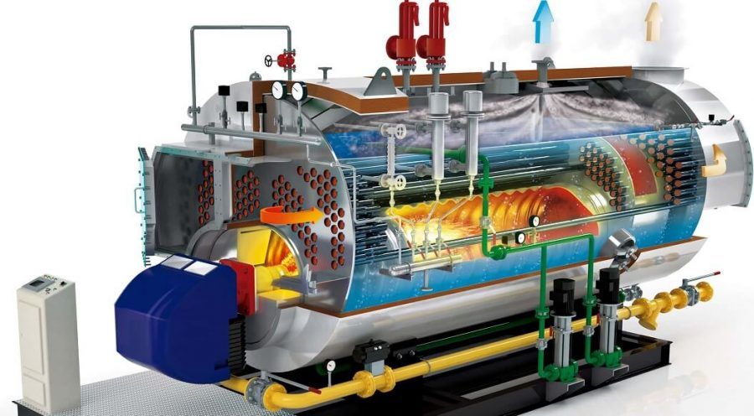
Sistemas Abiertos en régimen no permanente
Cuando al sistema solo entra masa y no sale, o solo sale y no entra, o la cantidad de masa que entra no es igual a la que sale o viceversa.

Slide 17
Sistemas Abiertos Circulante
Cuando la cantidad de masa que entra del sistema es igual a la que sale de el

Slide 18
Resumen

Slide 19
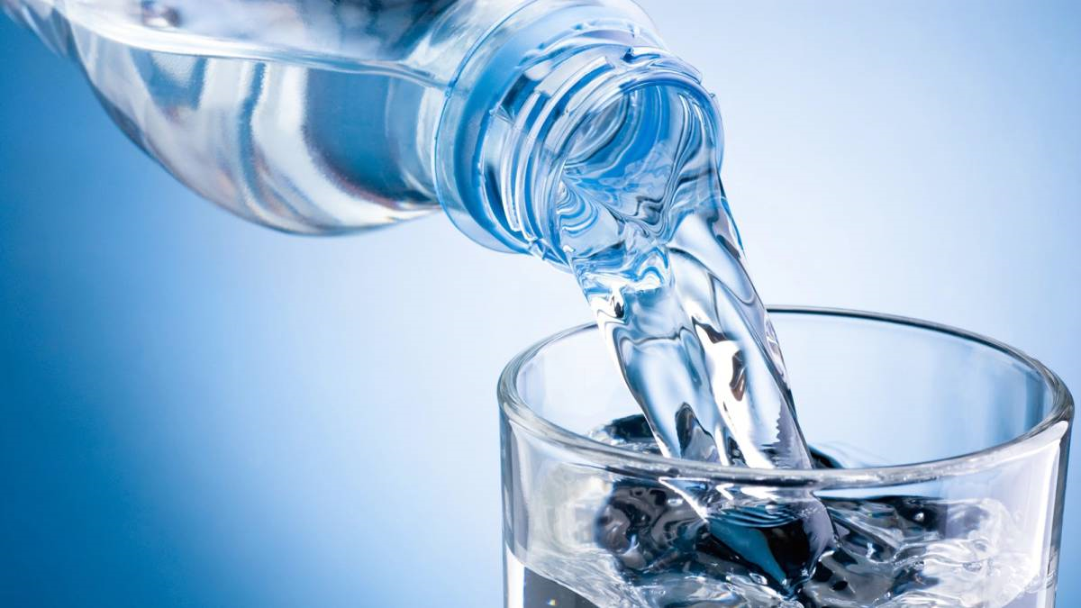
Sistema de un componente
Es un sistema en que toda la masa que lo integra pertenece a una única espacie química

Slide 20
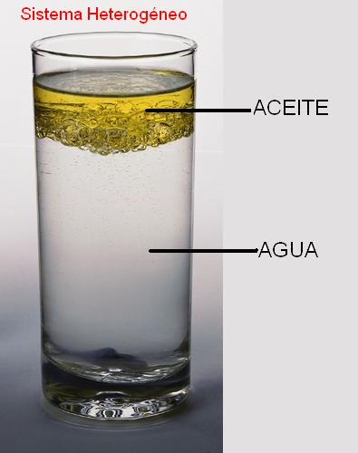
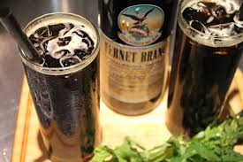
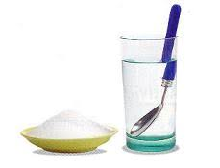
Sistema de varios componentes
El sistema en que la masa que lo integra pertenece a mas de una especie química.
Homogéneo: En equilibrio, todos sus parámetros tienen el mismo valor en todo el sistema.
Heterogéneo: hay un parámetro que toma más de un valor , esta integrado por fases.
Notes:
Agregar imagen. Vaso de coca con hielo, agua con hielo y agua con azucar

Slide 21
Punto de vista macroscópico
Para definir un sistema y estudiar su interacción con el medio debe definirse.
Se describe un sistema mediante magnitudes que indican propiedades del mismo que afectan los sentidos del hombre.(P, T y V)
No considera la estructura de la materia para definir el comportamiento de un sistema (Termodinámica clásica)

Slide 22
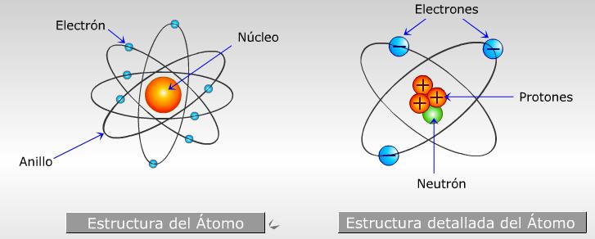
Punto de vista microscópico
Se basa en el estudio estadístico, que caracteriza el comportamiento de la partícula considerando la estructura de la materia

Slide 23
Parámetros
Extensivas: cuando su valor en un sistema depende en forma directa de la masa que constituye al mismo, eje. volumen
Intensivas: cuando su valor en un sistema no depende en forma directa de la masa que constituye al mismo, eje.: Presión, temperatura

Slide 24
Estado
Propiedades (P, T, V, m, E ) son características de un sistema macroscópico.
Estado; expresa la condición de un sistema definidas por un conjunto de sus propiedades.

Slide 25
Equilibrio Termodinámico
Implica la coexistencia de:
Equilibrio Mecánico: cuando la presión tiene el mismo valor en todas las partes del sistema, coincide con la del medio. (Pared rígida)
Equilibrio Térmico: cuando el parámetro temperatura es el mismo el todo el sistema y es la que reina en el medio (adiabático)
Equilibrio químico: cuando su composición química no se modifica, no hay reacciones químicas entre las sustancias que las componen
Cuando no se modifican sus parámetros (P,V,T)

Slide 26
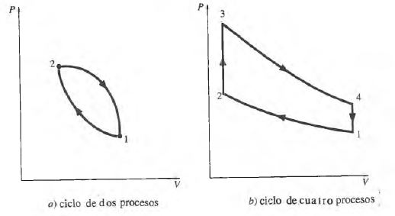
Ciclo termodinámico
Es una secuencia de procesos que empieza y termina en el mismo estado.
Ejemplo: Vapor que circula en la planta de generación de energía eléctrica

Slide 27
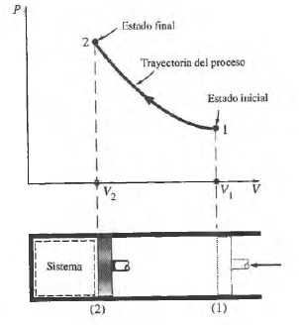
Proceso
Cuando alguna de las propiedades de un sistema cambia, cambia su estado y se dice que sufrió un proceso.

Slide 28
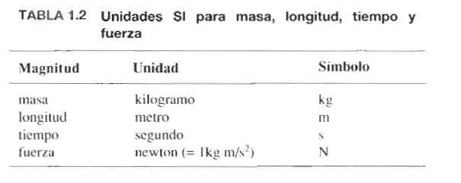
Unidades del SI

Slide 29
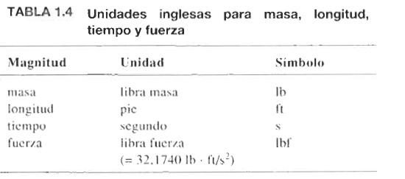
Unidades Técnicas Inglesas

Slide 30
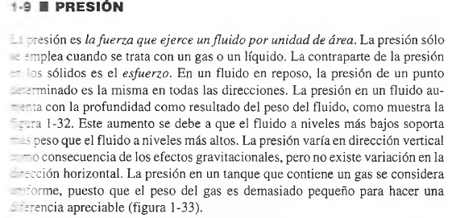
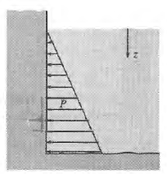
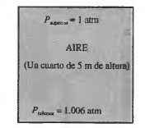
Presión
Fuerza que ejerce un fluido por unidad de área.
En un fluido en reposo la presión en un punto, es igual en todas las direcciones

Slide 31
Presión
Unidad $\frac{N}{m^{2}}=Pa$ (pascal)
Sin embargo conviene trabajar con múltiplos de pascal
$\text{1 }\text{kPa}={10}^{3}\frac{N}{m^{2}}$
$\text{1 }bar={10}^{5}\frac{N}{m^{2}}$
$\text{1 }\text{M}\text{Pa}={10}^{6}\frac{N}{m^{2}}$

Slide 32
Presión absoluta
Varia con el lugar de la sup. Terrestre
Define un valor estándar:
$1 atmósfera estandar \left(atm\right)={1,01325x 10}^{5}\frac{N}{m^{2}}$
$1 atmósfera estandar \left(atm\right)=14,696\frac{lbf}{{in}^{2}}$

Slide 33
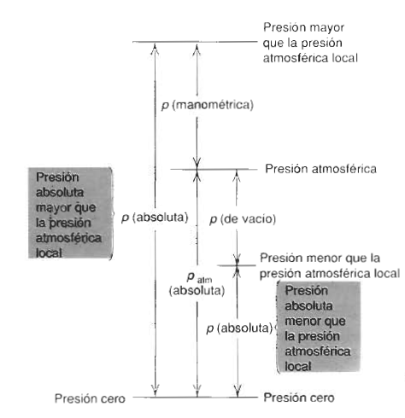
Presión manométrica y de vacío
Presión del sistema > presión atm
$p\left(manométrica\right)=p\left(absoluta\right)−p_{atm}(absoluta)$
Presión del sistema < presión atm
$p\left(vacío\right)=p_{atm}\left(absoluta\right)−p\left(absoluta\right)$

Slide 34
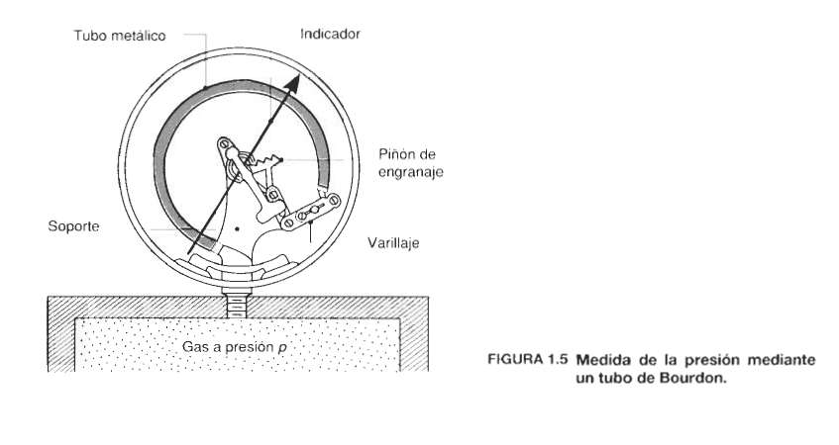
Tubo Bourdon

Slide 35
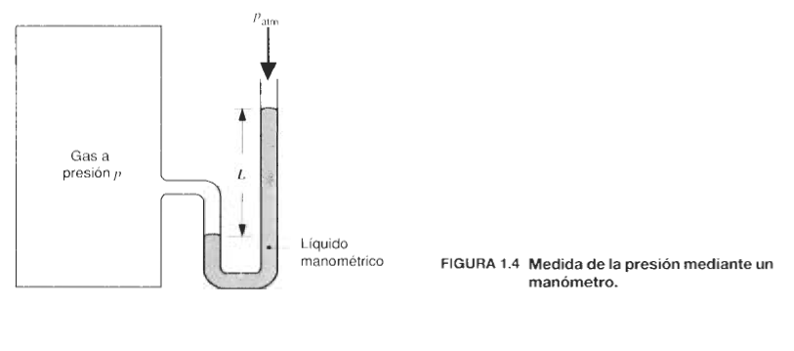
Medición de presión

Slide 36
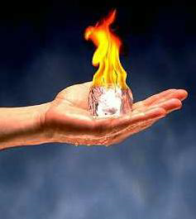
Temperatura
Concepto que se origina de la percepción de nuestro sentido (tacto), calidez y frialdad

Slide 37
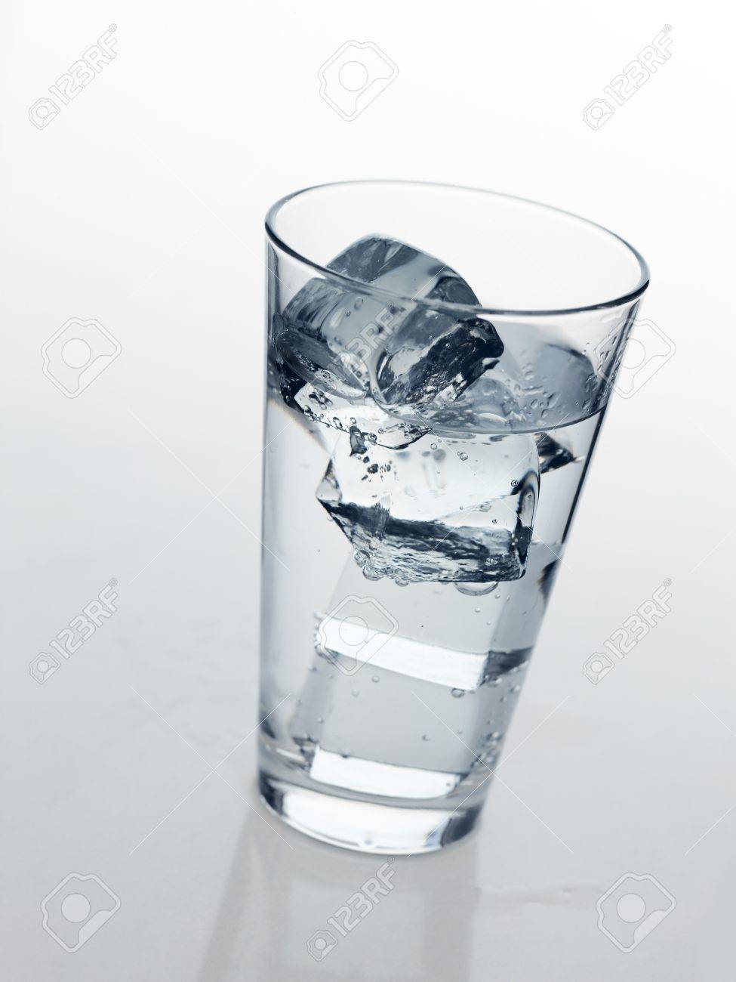
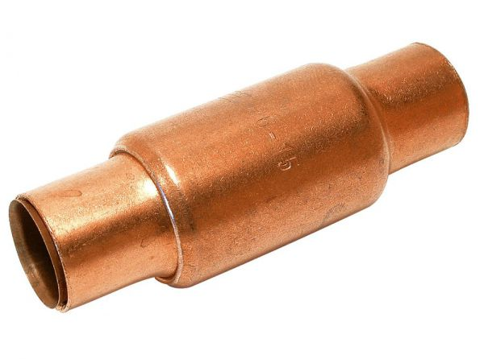
Equilibrio térmico
Temperaturas iguales
Pared adiabática, aislante ideal

Slide 38
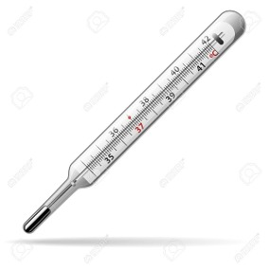
Principio cero de la termodinámica
Cuando dos cuerpos están en equilibrio térmico con un tercero, están en equilibrio térmico entre si.

Slide 39
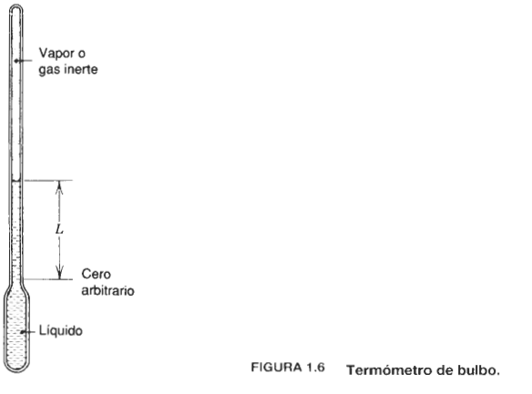
Termómetros
Cualquier cuerpo puede utilizarse como termómetro si tiene al menos una propiedad medible que cambia cuando su temperatura cambia.(termométrica)

Slide 40
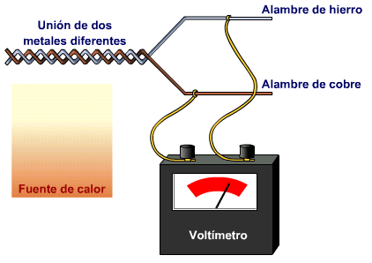
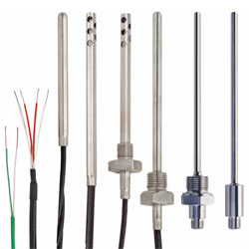
Termopares
Un termopar es un sensor para medir la temperatura. Se compone de dos metales diferentes, unidos en un extremo. Cuando la unión de los dos metales se calienta o enfría, se produce una tensión que es proporcional a la temperatura

Slide 41
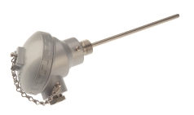
Detectores de termoresistencias
Un RTD (del inglés: resistance temperature detector) es un detector de temperatura resistivo, es decir, un sensor de temperatura basado en la variación de la resistencia de un conductor con la temperatura.
Símbolo

Slide 42
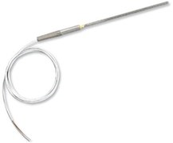
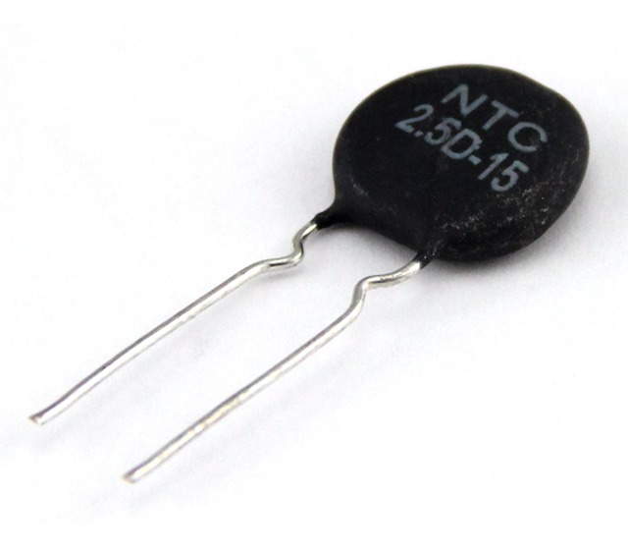
Termistores
Un termistor es un sensor de temperatura por resistencia. Su funcionamiento se basa en la variación de la resistividad que presenta un semiconductor con la temperatura

Slide 43
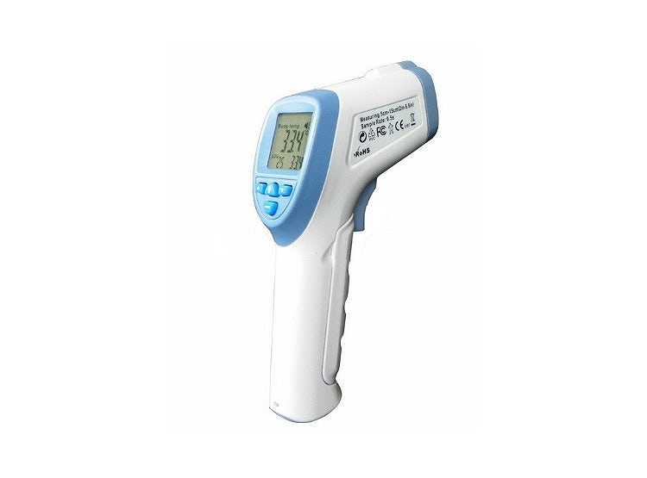
Pirómetro de radiación y ópticos
No entran en contacto con cuya temperatura quiere medirse
objetos en movimiento o lugares que requiere una medición sin contacto debido a posibles contaminaciones u otras influencias negativas

Slide 44
Escalas de Temperaturas
Se definen mediante valores numéricos asignados a los puntos fijos estándar.
Punto triple del agua 273,16 Kelvin
273,16 K y 373,16 K
Es una escala absoluta

Slide 45
Escala Celsius (centígrada)
Se utiliza la unidad Celsius ºC y tiene la misma magnitud que Kelvin
$T\left(ºC\right)=T\left(K\right)−273,15$
0ºC congelamiento del agua y 100ºC ebullición del agua

Slide 46
Escala Rankine
Unidad ºR
$T\left(ºR\right)=1,8 xT\left(K\right)$
Escala absoluta

Slide 47
Escala Fahrenheit
Unidad ºF
Punto de hielo es el 32ºF y el punto de vapor 212ºF
$T\left(ºF\right)=T\left(ºR\right)−459,67$
$T\left(ºF\right)=1,8 xT\left(ºC\right)+32$

Slide 48
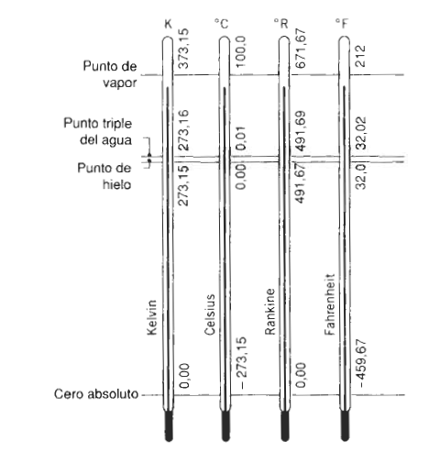

Slide 49
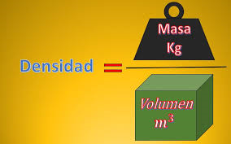
Densidad
Relación que existe entre la masa de una sustancia (o de un cuerpo) y su volumen.
La cantidad de materia que tiene un cuerpo y se puede medir en una unidad de volumen
$$ρ= \frac{m}{V}\left[\frac{kg}{m^{3}}\right]$$

